Slide 2
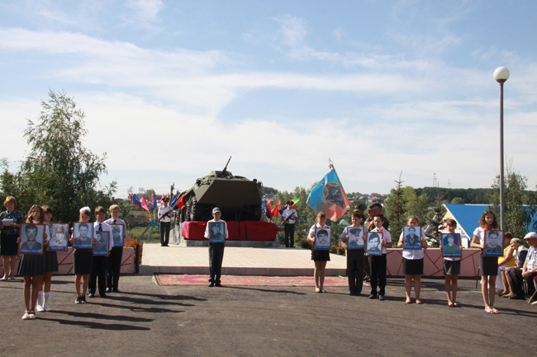
Памятник воинам–интернационалистам, уроженцам Федоровского района

Slide 3
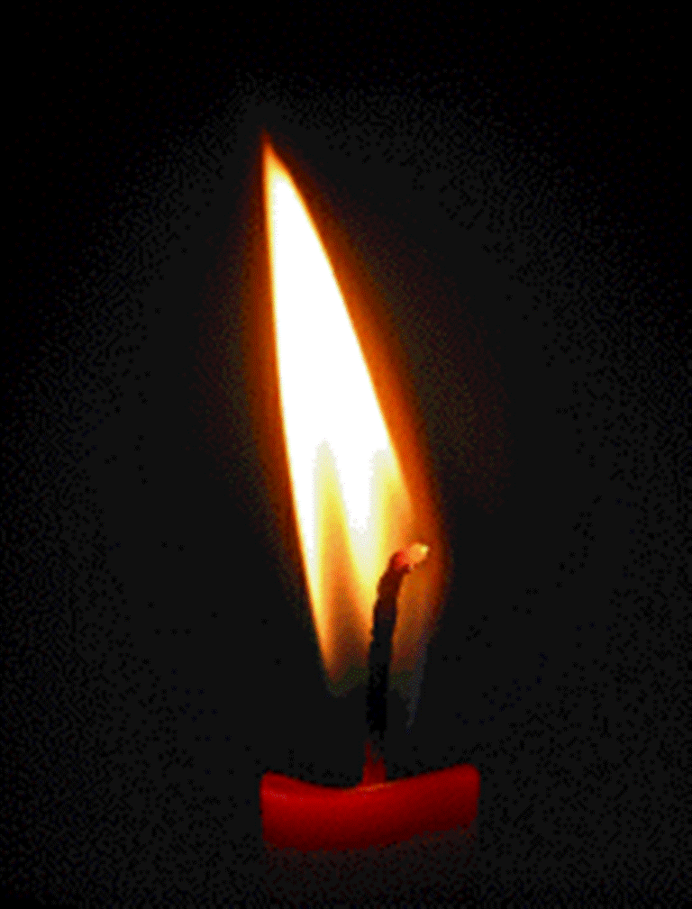
ПАМЯТЬ
Памяти земляков воинов-интернационалистов

Slide 4
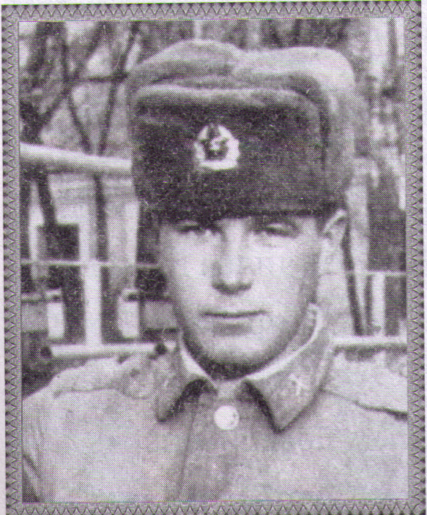
Быков
Сергей Алексеевич
Родился 28 сентября 1964 года
в с. Фёдоровка.
Награждён орденом Красной Звезды (посмертно).

Slide 5
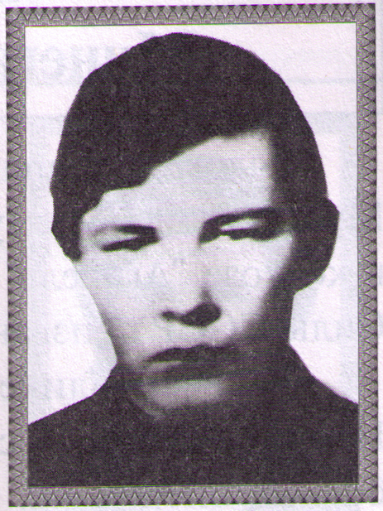
Каримов
Тагир Хусаинович
Родился 1 февраля 1960 года в
с. Балыклы Фёдоровского района.
За мужество и отвагу награжден орденом Красной Звезды (посмертно).

Slide 6
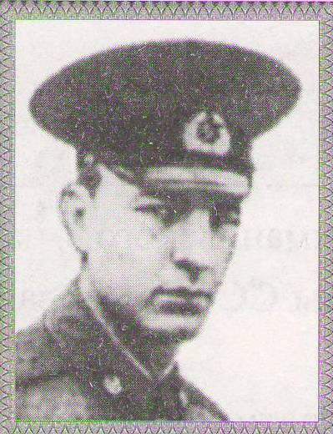
Львов
Александр Викторович
Родился 22 декабря 1960 г. в
д. Дурасово Фёдоровского района.
За мужество и отвагу награжден медалью «За боевые заслуги» и орденом Красной звезды (посмертно).

Slide 7
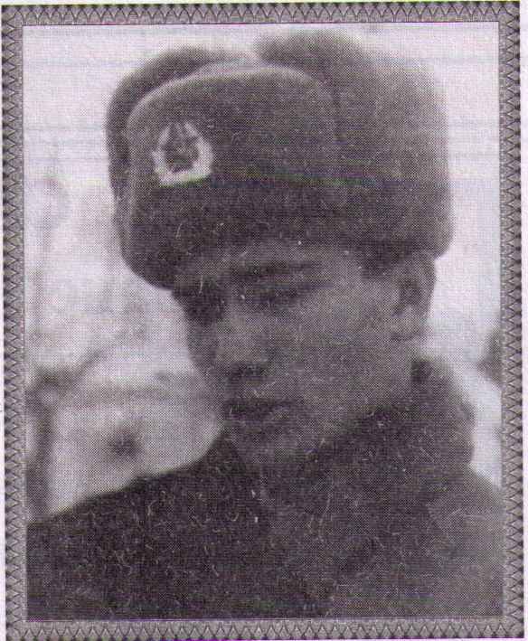
Саитбаталов
Асхат Рафкатович
Родился 29 августа 1968 года в
с. Денискино Фёдоровского района.
Награжден орденом Красной Звезды (посмертно).

Slide 8
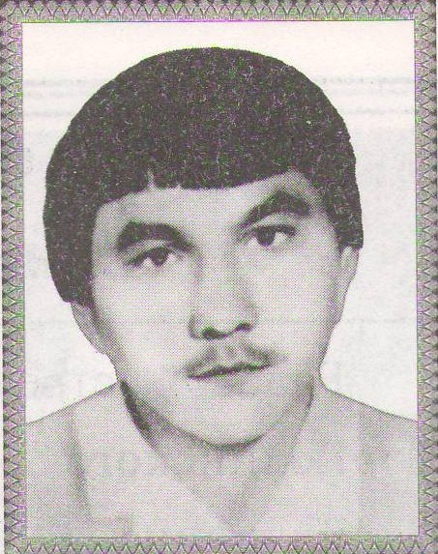
Улядаров
Виктор Петрович
Родился 1 января 1963 г.
в д. Улядаровка
Фёдоровского района.
Награжден орденом Красной звезды (посмертно).

Slide 9
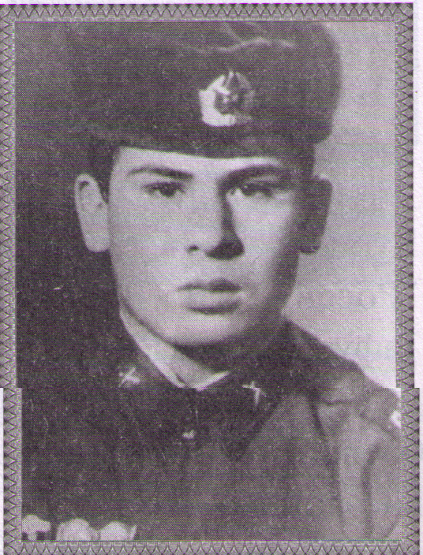
Чувакаев
Рим Галимзянович
Родился 21 октября 1960 года в с. Бала-Четырман Фёдоровского района.
Награжден орденом Красной Звезды (посмертно).

Slide 10
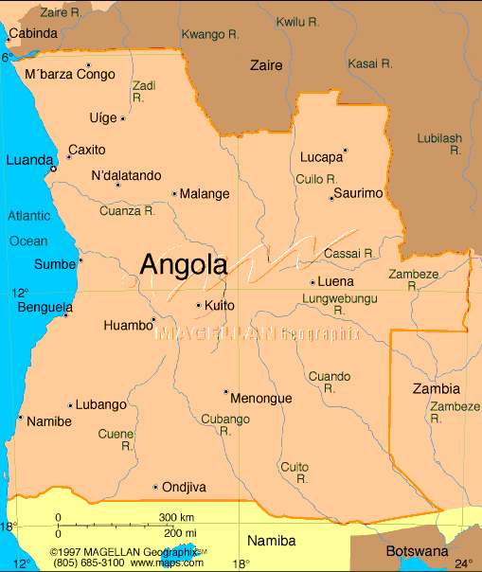
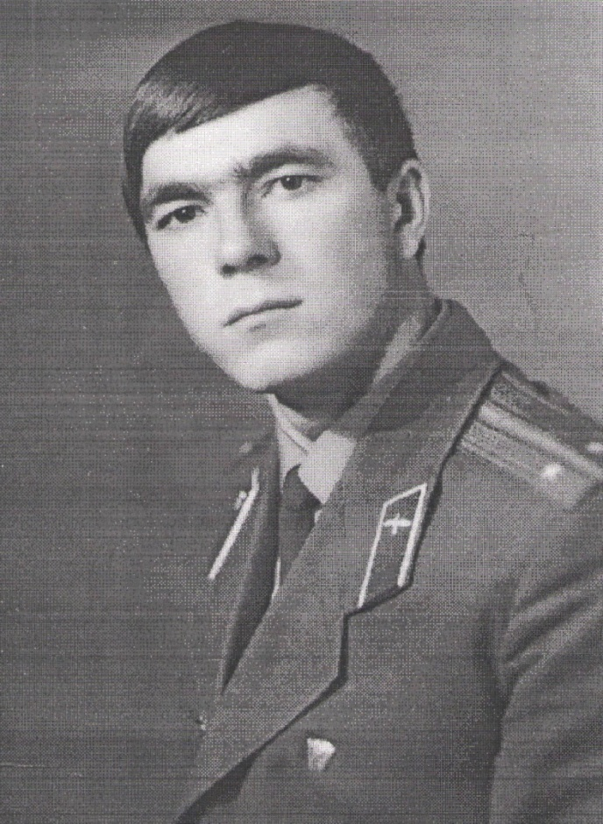
Кутонов
Дмитрий Федорович
Родился 25 марта 1953 года
в д. Веселовка
Федоровского района.
Награжден орденом Красной Звезды (посмертно).

Slide 11
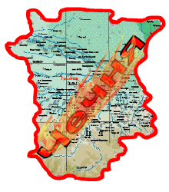
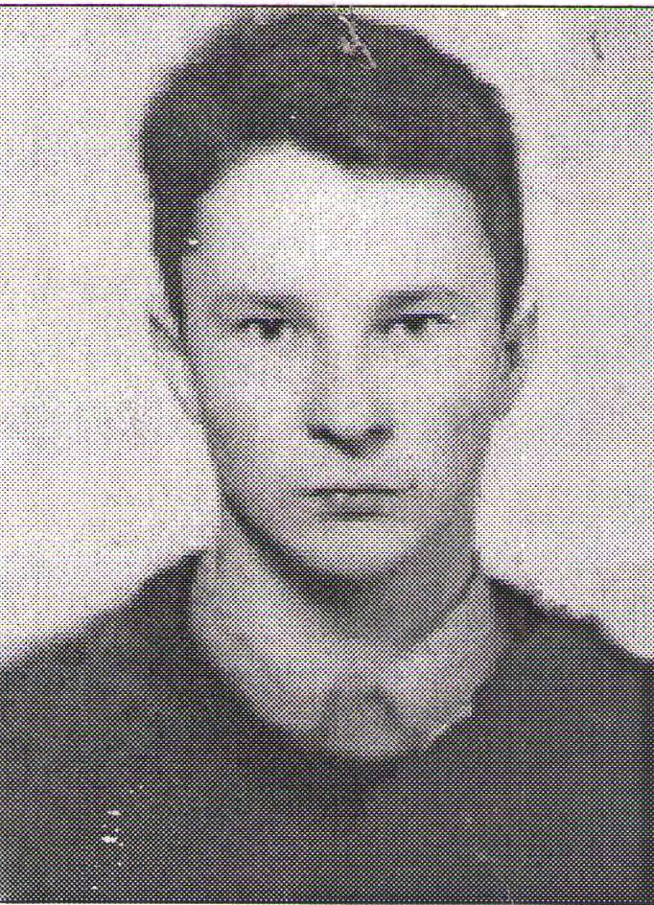
Жилкин
Анатолий Петрович
Родился 26 июня 1977 года
в с. Гончаровка
Фёдоровского района.
Награжден орденом Мужества (посмертно).

Slide 12
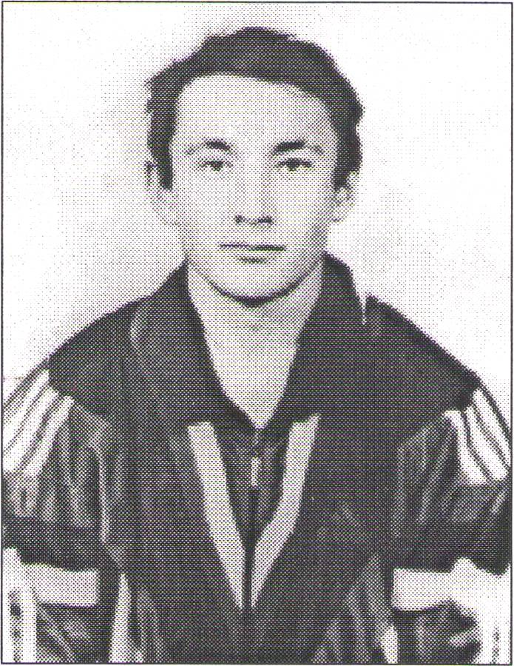
Васильев
Сергей Васильевич
Родился 12 ноября 1976 года
в д. Саитовская база Мелеузовского района.
Награжден орденом Мужества (посмертно).

Slide 13
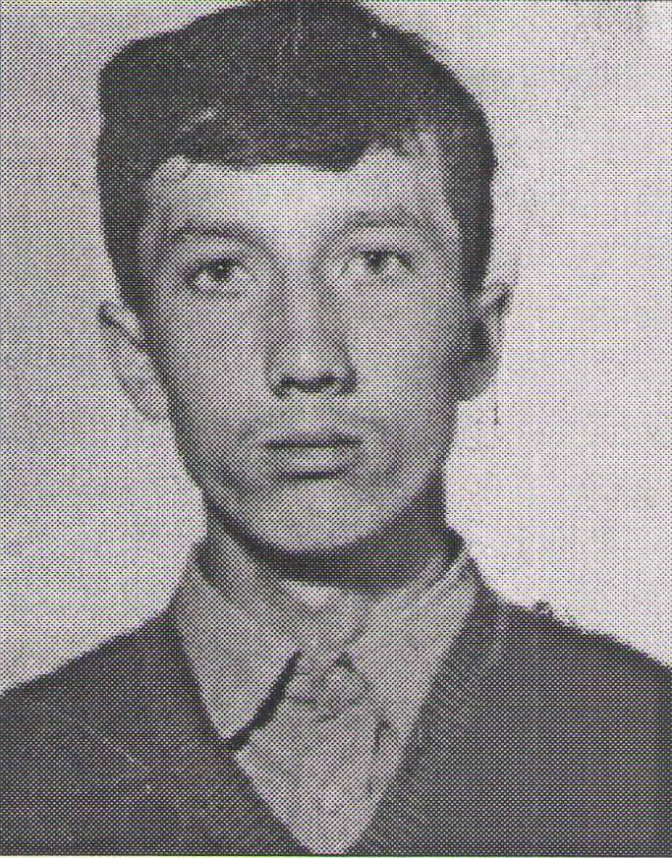
Борисов
Михаил Геннадьевич
Родился 1 декабря 1974 года
в д. Орловка
Фёдоровского района.
Награжден орденом Мужества (посмертно).

Slide 14
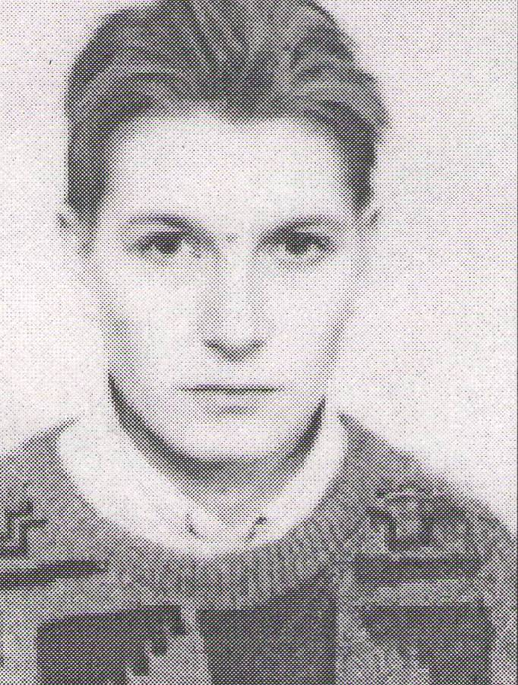
Бабин
Вячеслав Александрович
Родился 26 июня 1977 года
в с. Федоровка.
Награжден орденом Мужества (посмертно).

Slide 15
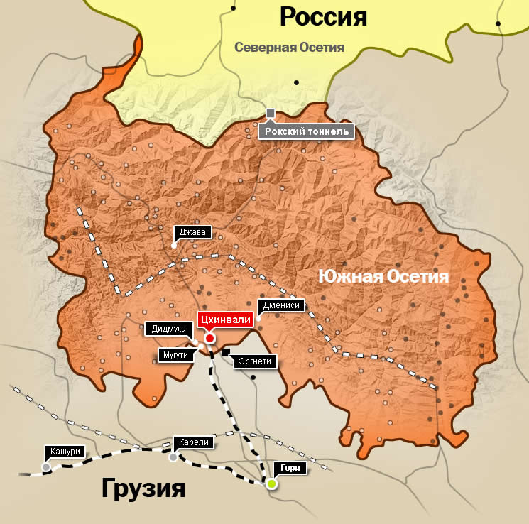
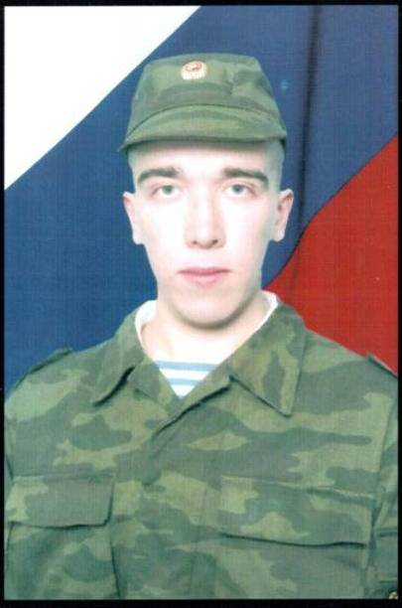
Бурденко
Дмитрий Владимирович
Родился 8 сентября 1986 года
в г. Мурманск.
Награжден орденом Мужества (посмертно).

Slide 16
Сражения кончаются,
а история вечна…

Slide 17
Слава их подвигу
и
вечная им память!

